Slide 1
Департамент образования Ивановской области
Об участии обучающихся с ограниченными возможностями здоровья в конкурсном движении «Абилимпикс» в Ивановской области
Никифорова Светлана Валерьевна
ведущий консультант Департамента образования Ивановской области

Slide 2
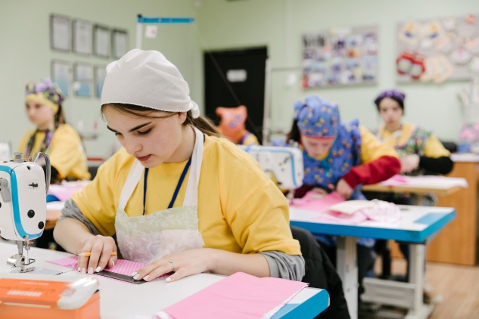
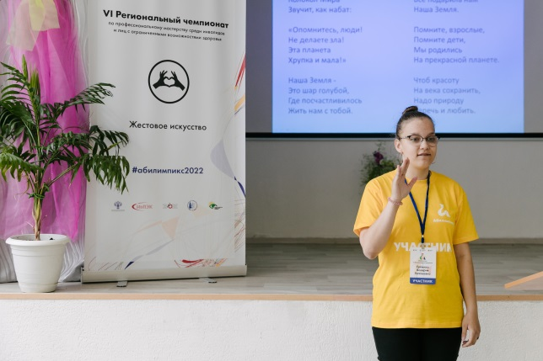
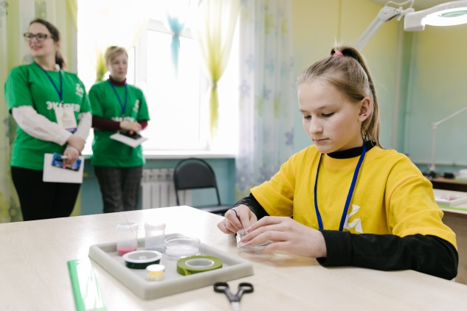
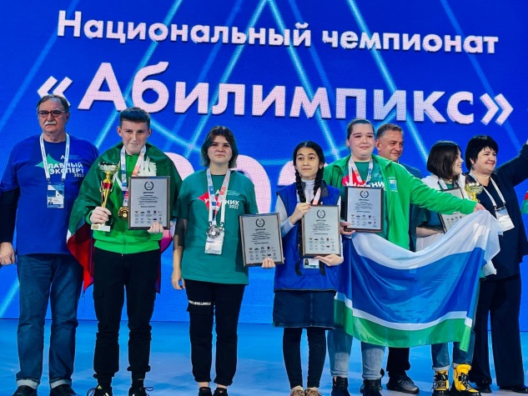
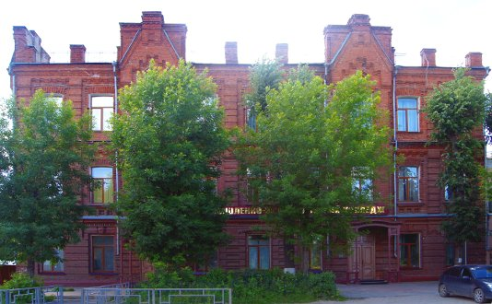
Департамент образования Ивановской области
«Абилимпикс» - система конкурсов профессионального мастерства среди людей с инвалидностью и ОВЗ.
Основными задачами движения являются:
содействие трудоустройству выпускников;
вовлечение работодателей в процесс инклюзивного профессионального образования;
повышение мотивации людей с инвалидностью к развитию профессионального мастерства.
Региональным Центром развития движения «Абилимпикс» определено ОГБПОУ «Ивановский промышленно-экономический колледж».

Slide 3
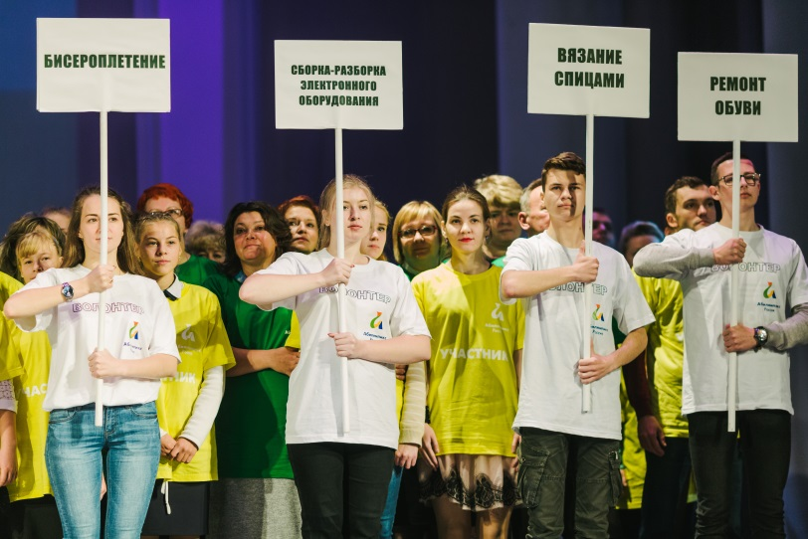
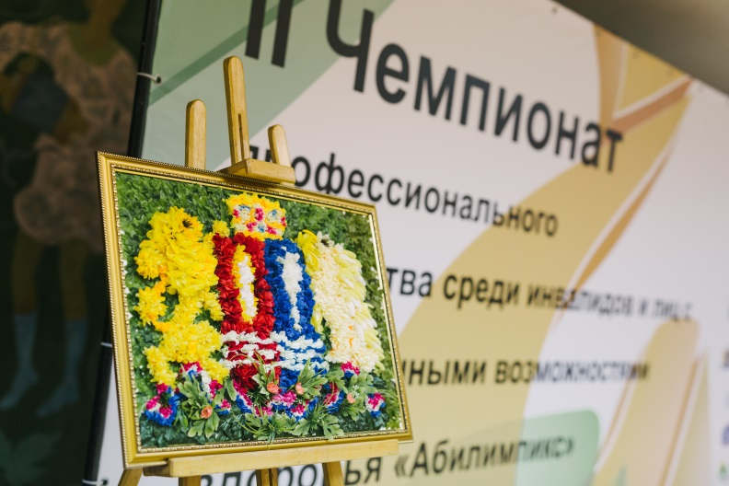
Департамент образования Ивановской области

Slide 4
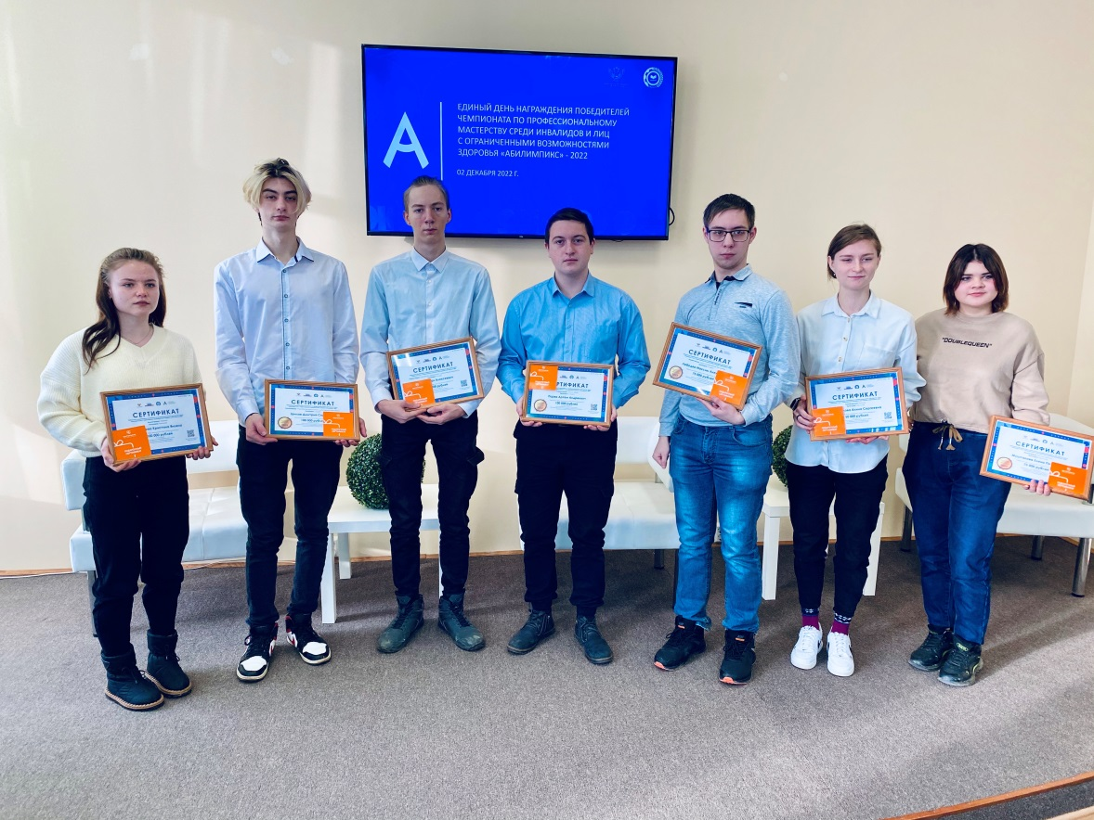
Департамент образования Ивановской области

Slide 5
Департамент образования Ивановской области
Седьмой региональный чемпионат по профессиональному мастерству среди инвалидов и лиц с ограниченными возможностями здоровья «Абилимпикс» пройдет в Ивановской области пройдет в мае 2023 года
Бисероплетение
Вязание крючком
Портной
Робототехника
Жестовое искусство

Slide 6
Департамент образования Ивановской области
Спасибо за внимание!

